Slide 1
LP 12 : Traitement du signal. ETUDE SPECTRALE.
Présenté par : Raphael Aeschlimann

Slide 2
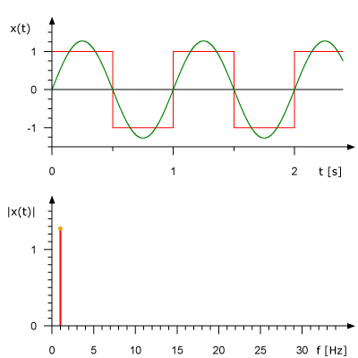
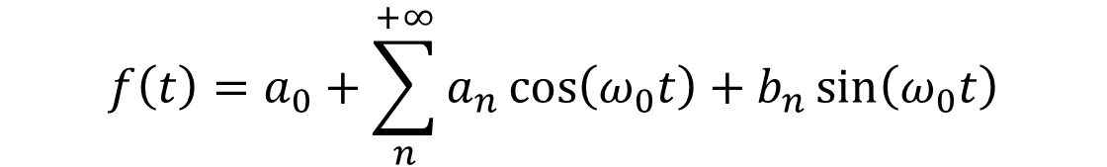
Composition spéctrale d’un signal périodique
$$f\left(t\right)=a_{0}+\sum_{n}^{+∞}{a_{n}\cos\left(ω_{0}t\right)+b_{n}\sin\left(ω_{0}t\right)}$$

Slide 3
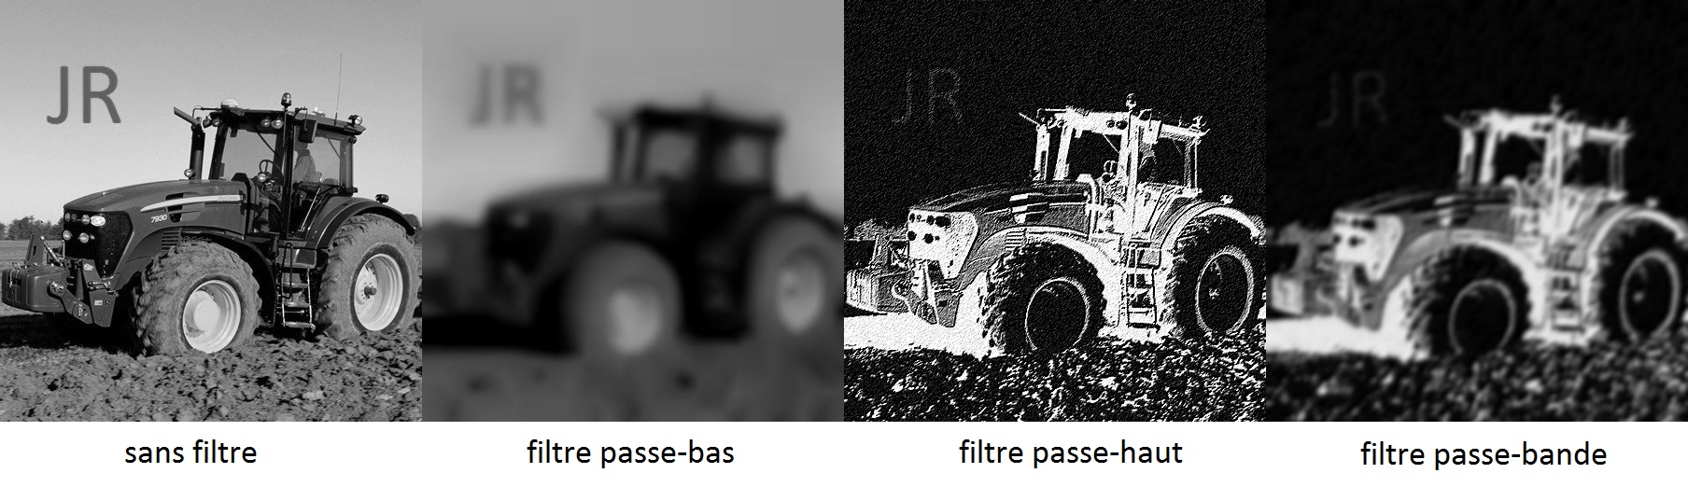
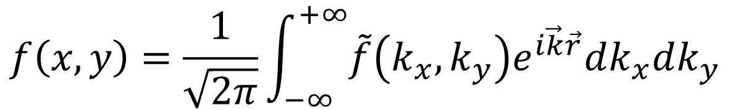
Composition spectrale d’un signal periodique
$$f\left(x,y\right)=\frac{1}{\sqrt{2π}}\int_{−∞}^{+∞}{\tilde{f}\left(k_{x}, k_{y}\right)e^{i\vec{k}\vec{r}}dk_{x}dk_{y}}$$

Slide 4
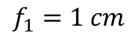
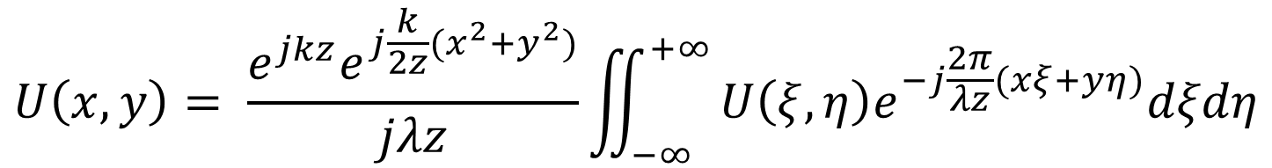
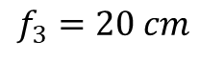
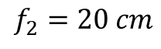
Filtrage spatial
objet diffractant
(ξ,η)
plan de
Fourier
diaphragme
écran
LASER
$$f_{1}=1 cm$$
$$f_{2}=20 cm$$
$$f_{3}=20 cm$$
$$U\left(x,y\right)= \frac{e^{jkz}e^{j\frac{k}{2z}(x^{2}+y^{2})}}{jλz}\iint_{−∞}^{+∞}{U\left(ξ,η\right)e^{−j\frac{2π}{λz}(xξ+yη)}dξdη}$$

Slide 5
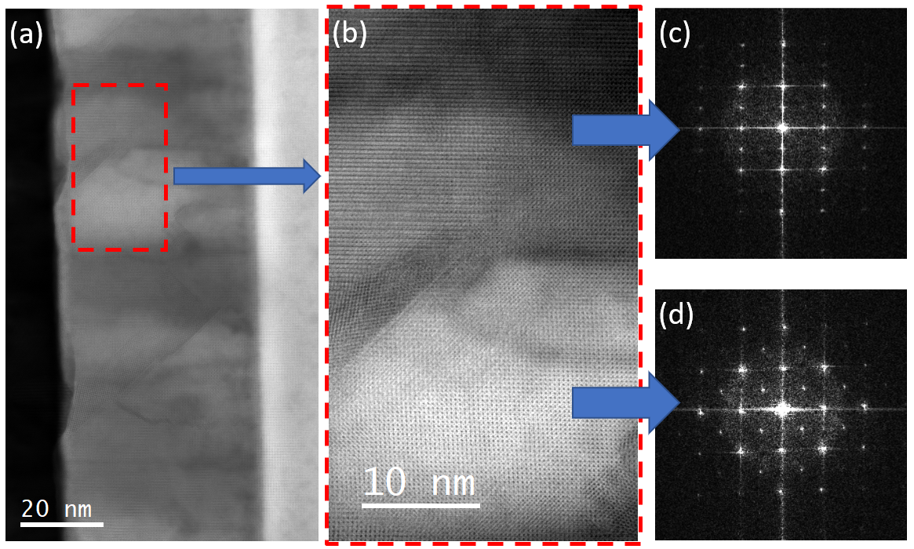
Application de l’analyse spectrale
Microscopie électronique par transmission
FFT
Identification des paramètres de maille et des symmetries
FFT
Thèse Raphael Aeschlimann, 2020

Slide 6
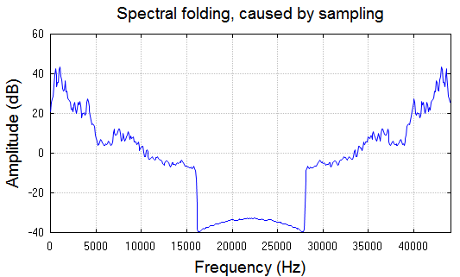
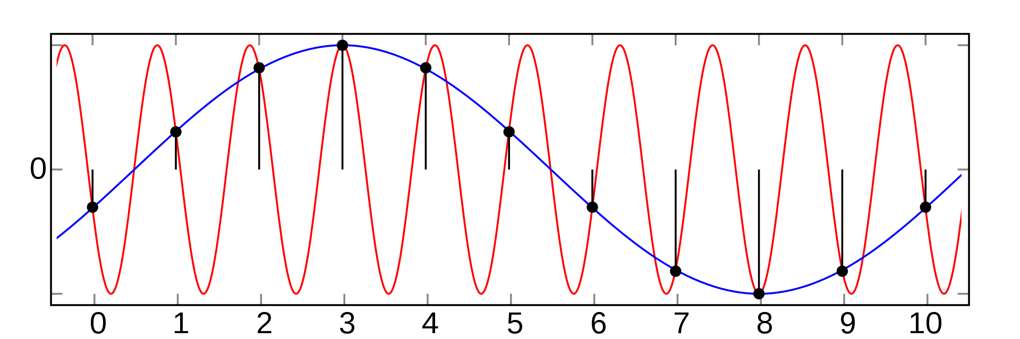
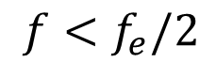
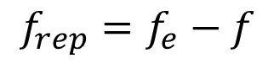
Echantillonnage
Critère de Nyquist Shannon
Repliment du spectre
$$f<f_{e}/2$$
$$f_{rep}=f_{e}−f$$
On perd l’information originale

Slide 7
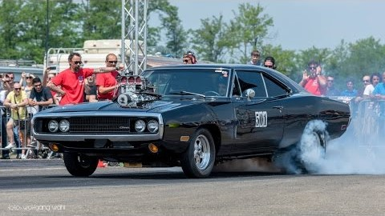
Problemes d’echantillonage

Slide 8
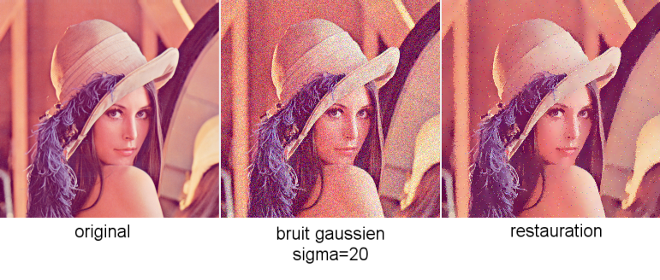
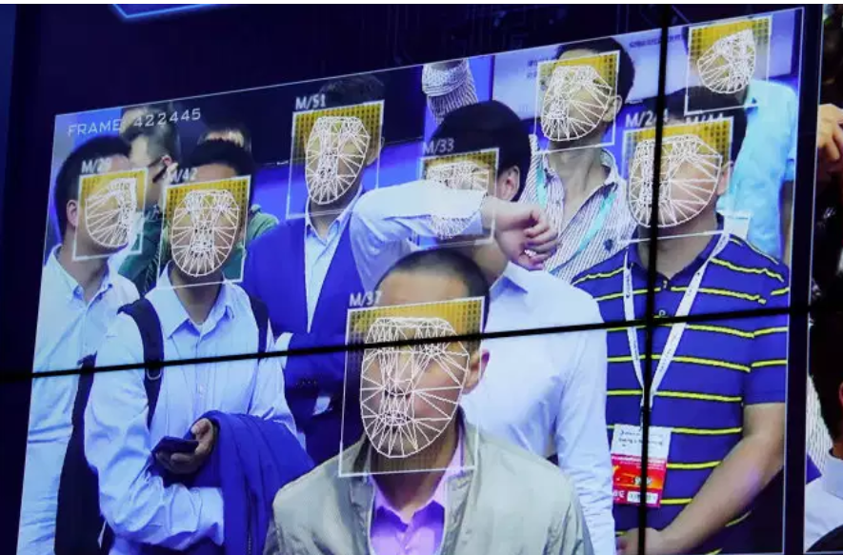
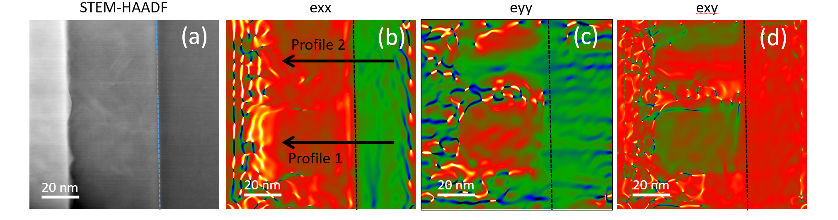
Applications de l’etude spectrale
Filtrage simple
Filtrage + analyse IA
Analyse spectrale
Lors d’un salon des professionnels de la sécurité publique, à Shenzhen, en Chine, le 30 octobre. BOBBY YIP / REUTERS
Le Monde
Thèse Raphael Aeschlimann, 2020

Slide 9
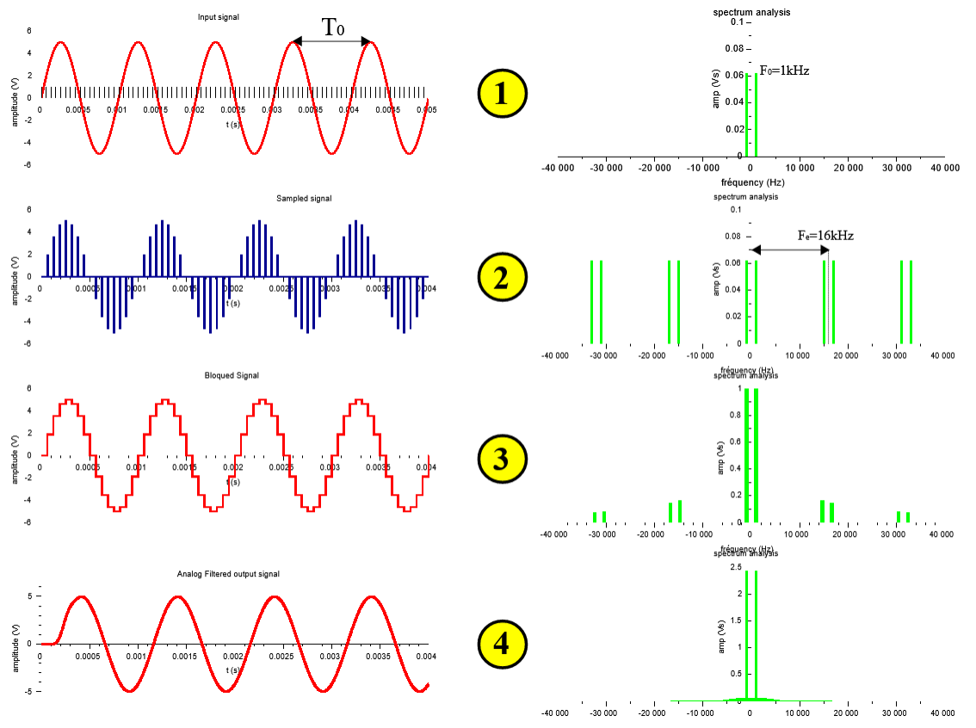
Signal analogique
Echantillonage
Crenelage
Lissage

